Slide 1
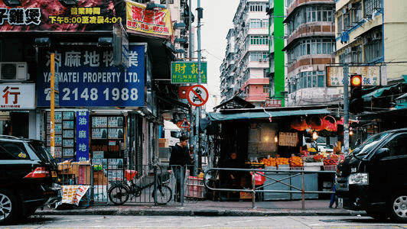
集食行乐 放 肆夏夜
夏日港风复古电音烧烤节

Slide 2
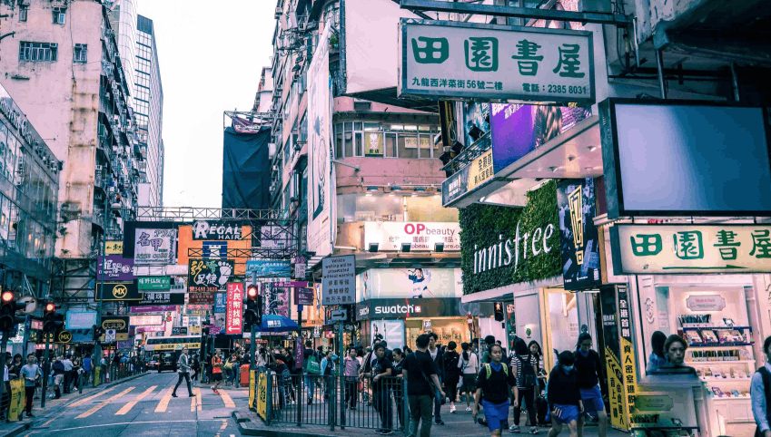
食集港风 烧烤狂欢
吃喝玩乐
一网打尽

Slide 3
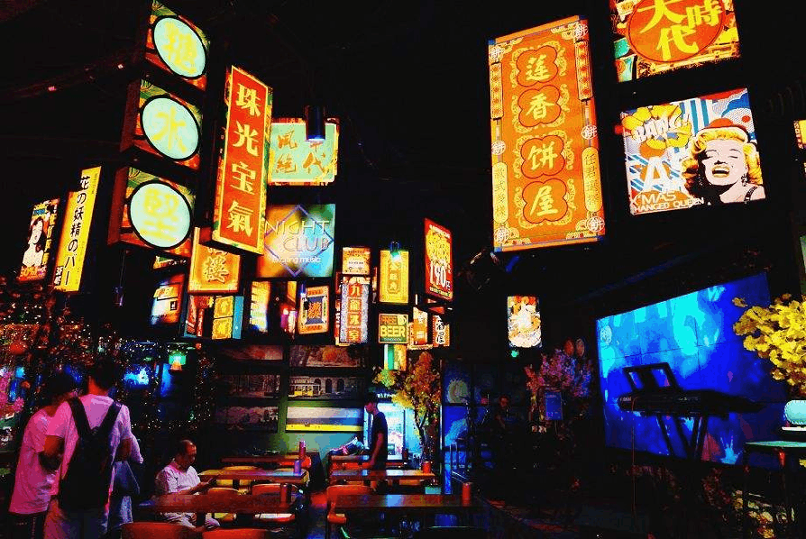
活动概括
THEME：集食行乐 放肆夏夜
——夏日港风复古电音烧烤节
TIME：2021/6/20
PLACE：项目营销中心
CROWD：特邀业主（100人)

Slide 4
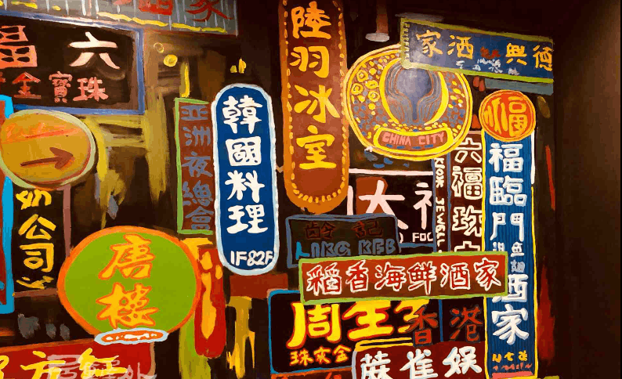
活动思考
燃情初夏，项目打造夏日电音烧烤节
浓缩城市的理想精华，缩短龙湖与业主之间的距离。
特色烧烤潮饮可以满足口腹之欲
将香港风味与市集的文化相结合
展示一个不一样的chic港风复古食集，
在这里，感受项目生活的美好

Slide 5

活动目的
对外市场：
借助周六节点，夏日港风复古烧烤节来项目为噱头，持续在市场发声，邀请目标客群，聚集人气。为项目宣传行成良好的舆论效应。
对内品牌：
通过烧烤节，宣传品牌的知名度和美誉度，打造项目独特的文化，让文化拉升品牌价值，从而促进老带新。

Slide 6
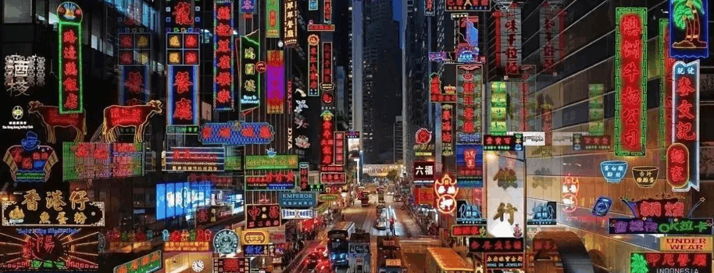
集食行乐
放肆夏夜
活动形式

Slide 7
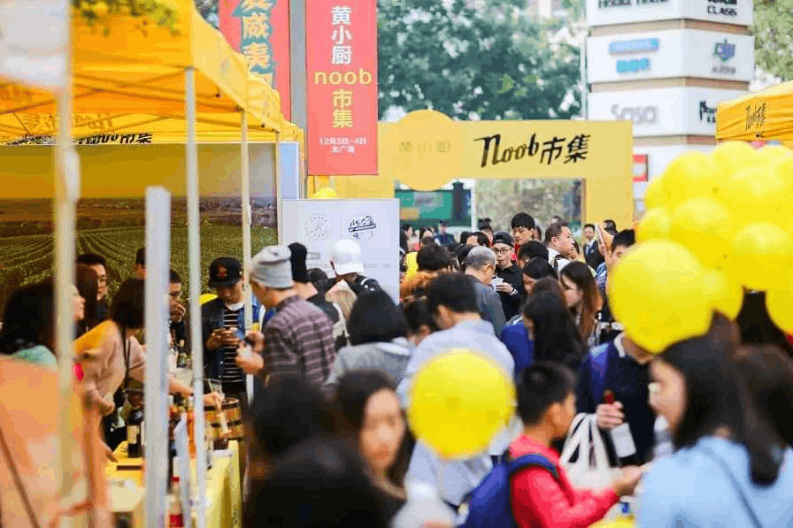
提起赶集，印象中是一种颇具乡土气息的中国民俗，这两年，人们对于赶集，除了记忆中热闹的赶大集，或多或少带着点儿对“赶集”文化渐行渐远的遗憾。“每次在市集逛得都很开心，买菜买这买那，人们只要聚到一块就会开心”，本次夏日烧烤节将这种充满生活气息的生活方式再次搬回城市之间。在龙湖春江紫宸再次感受食集购买的乐趣。
赶集

Slide 8
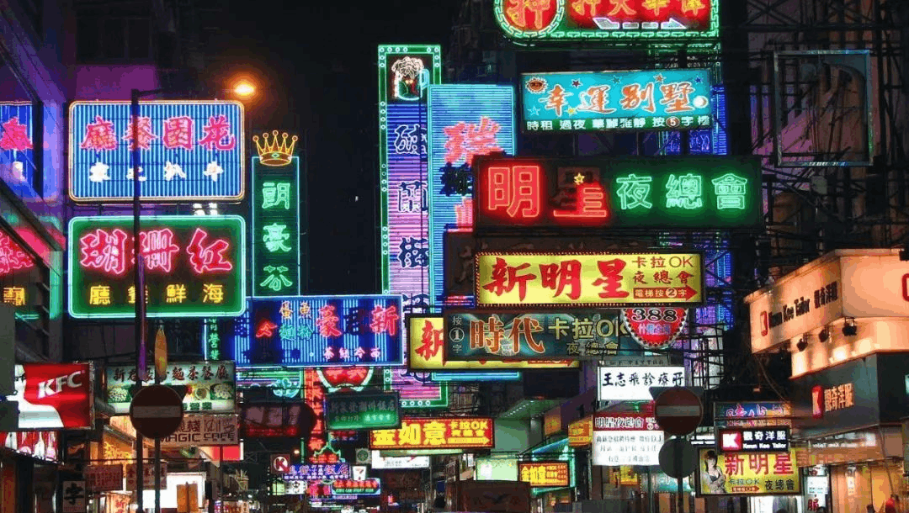
港风
霓虹灯、马赛克、大字招牌....
展示一个不一样的美食市集.

Slide 9
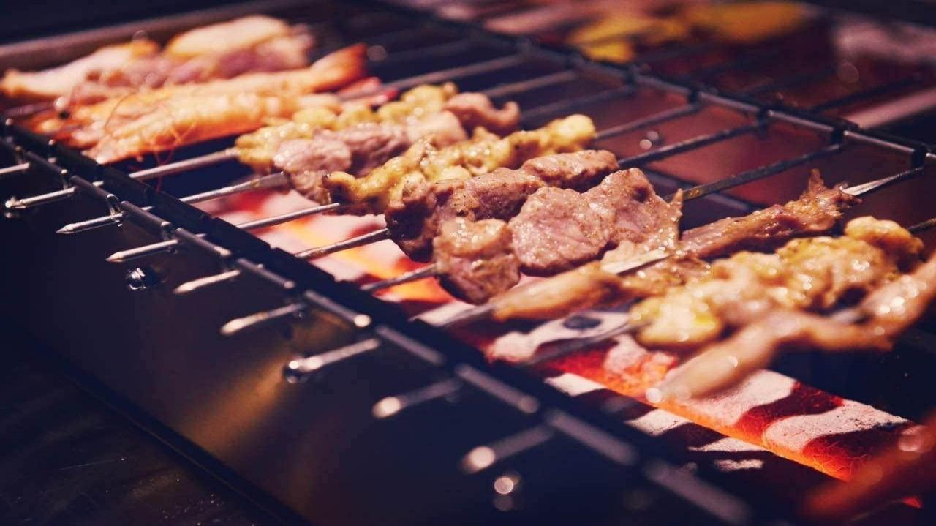
烧烤节
从原始人开始使用火开始，它登上过皇族贵胄的宴席，它适用贫瘠荒凉的乡野，金庸武侠小说中风餐露宿的大侠们，半夜啤酒城里灯火不熄，烧烤的魅力在于把人们都聚集在一起，热热闹闹。

Slide 10
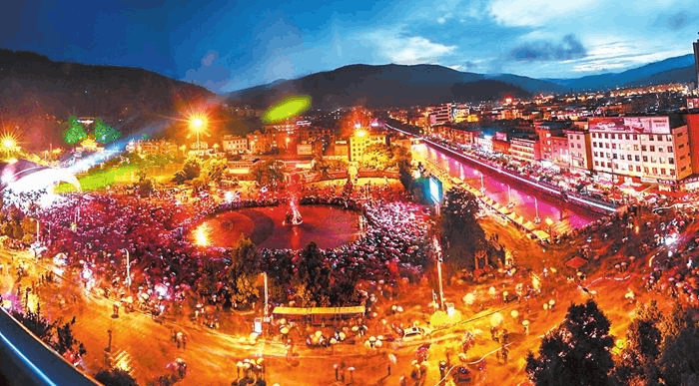
电音狂欢夜
饮料与烧烤的搭配，极致的电音享受。以烧烤节为主线贯穿，让来宾体验夏日里的酷爽，同时，环节中以有趣吸引的互动体验，打造一场放肆夏夜活动。

Slide 11

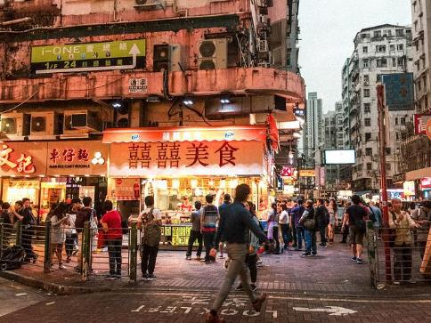

Part 02
TWO
活动规划

Slide 12
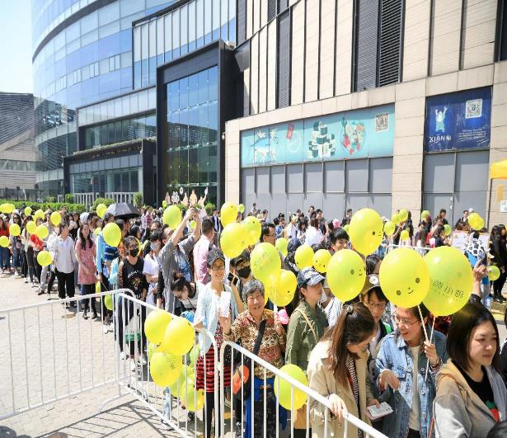

活动内容
烧烤节港币美食券
活动当天，来宾进行签到
领取定量港币元美食券，来宾凭借美食券进行自由购买烧烤食品，体验集市的乐趣

Slide 13
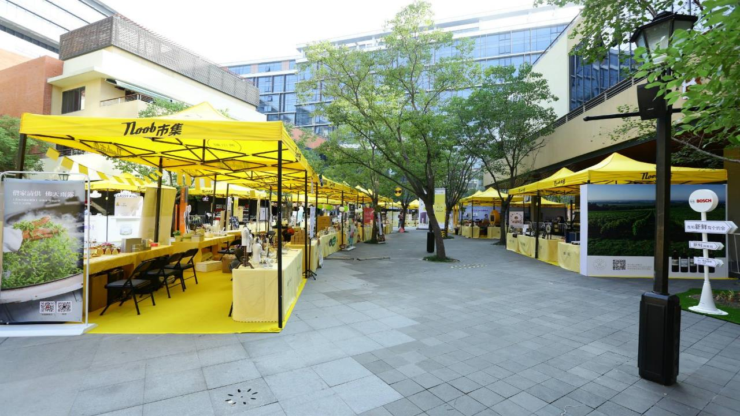
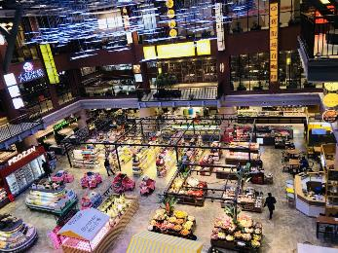
食集介绍
本次活动增设烧烤美食摊位，可凭邀请券兑换定量美食（邀请券前期由置业顾问发放）
本次烧烤节，是完全以自助购买的形式进行
烧烤商品进行定价，在这个夏日，体会不一样的夏日烧烤节。
食集摊位品类
烤全羊
特色烧烤
丝袜奶茶
忌廉汽水、网红黑啤

Slide 14
集食行乐
放肆夏夜
现场氛围营造

Slide 15
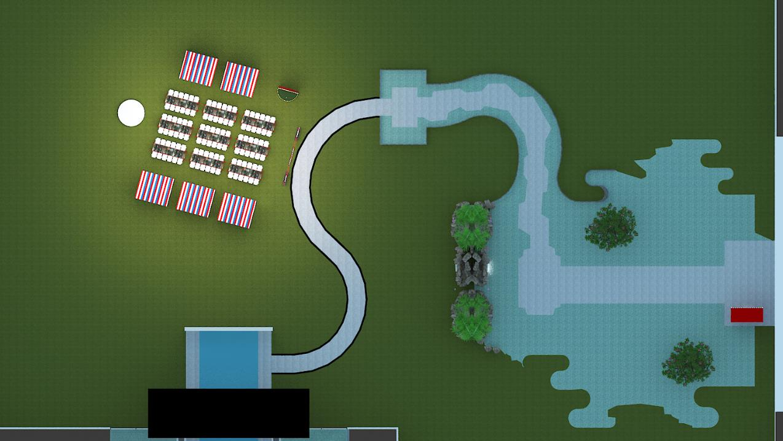
现场布置规划
食集摊位
合影区
舞美装置
主题门头
食集摊位
签到处

Slide 16
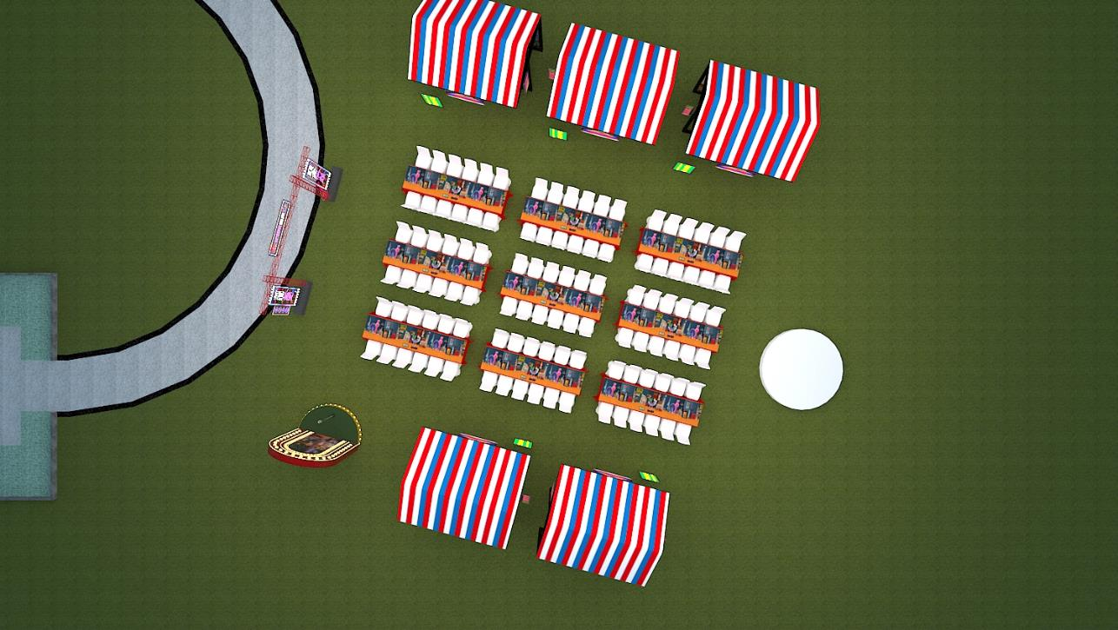
现场布置规划
食集摊位
烤全羊
烧烤区
海鲜区
主题门头
舞台区
合影区
饮料区
主食区
食集摊位

Slide 17
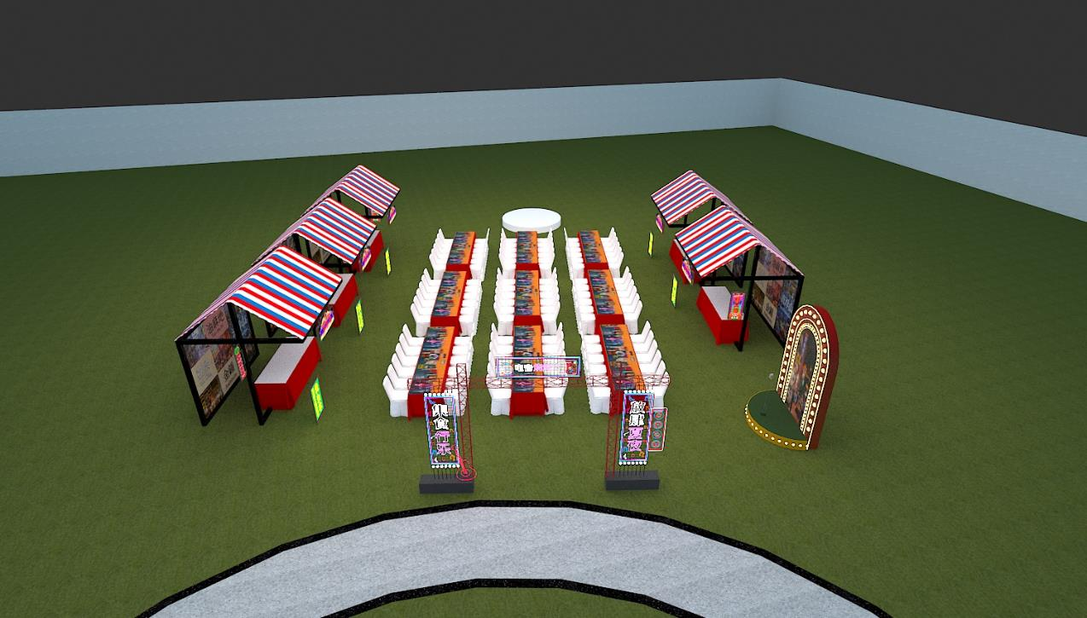
现场布置规划

Slide 18
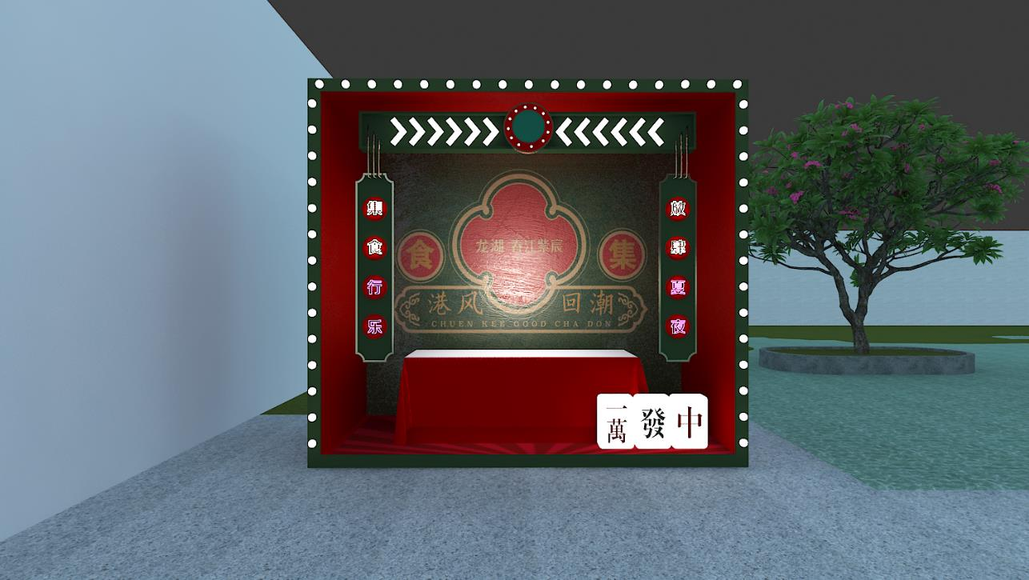
签到处
放置售楼部入口处

Slide 19
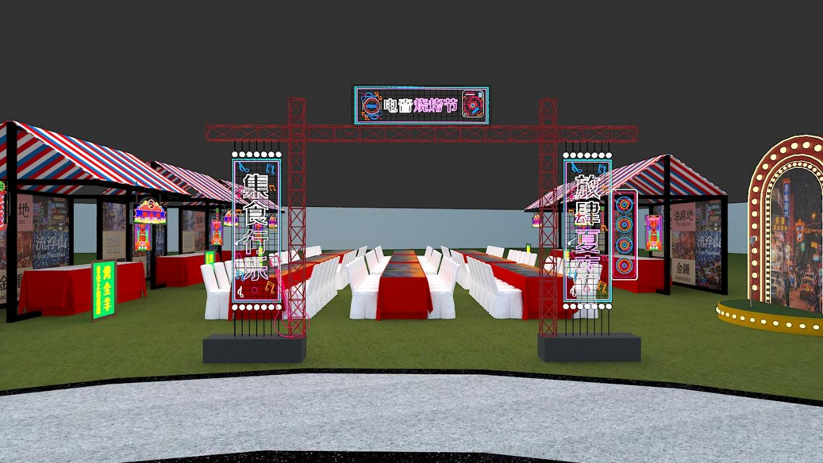
主题形象门头

Slide 20
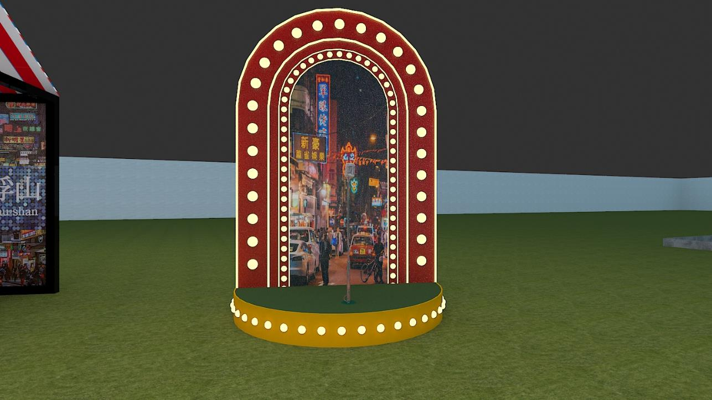
合影打卡点

Slide 21
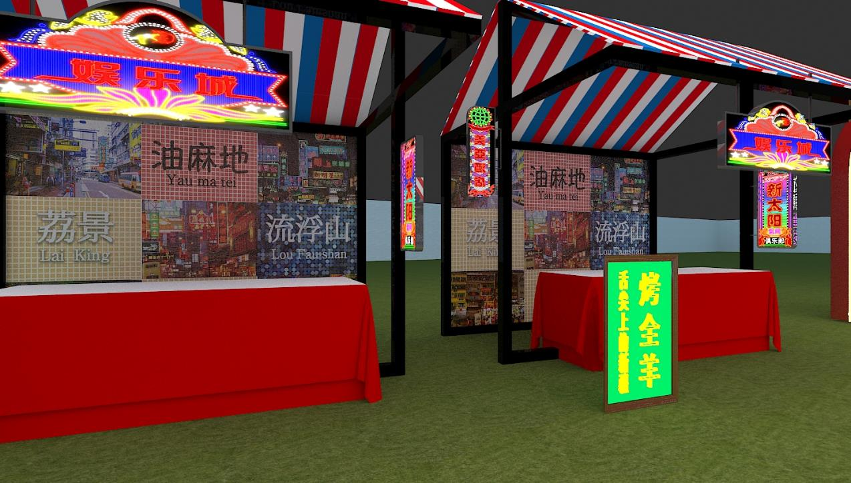
食集摊位示意

Slide 22
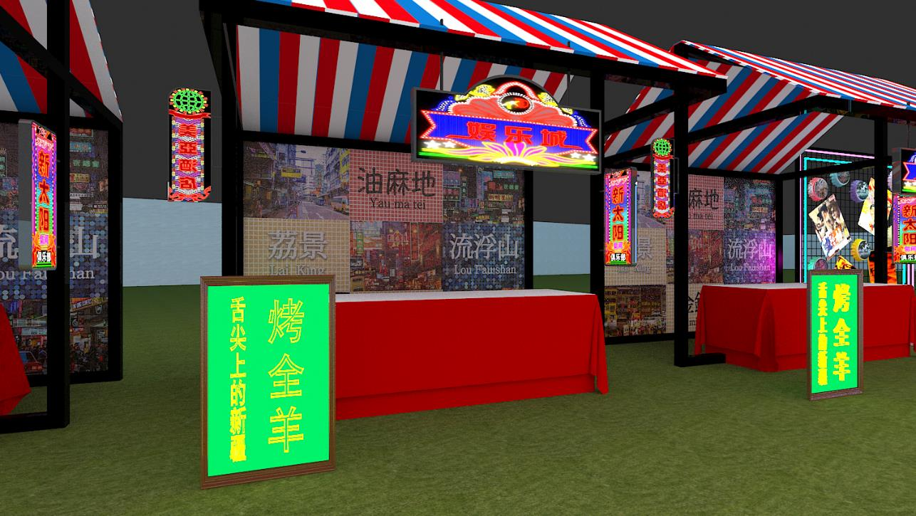
食集摊位示意

Slide 23
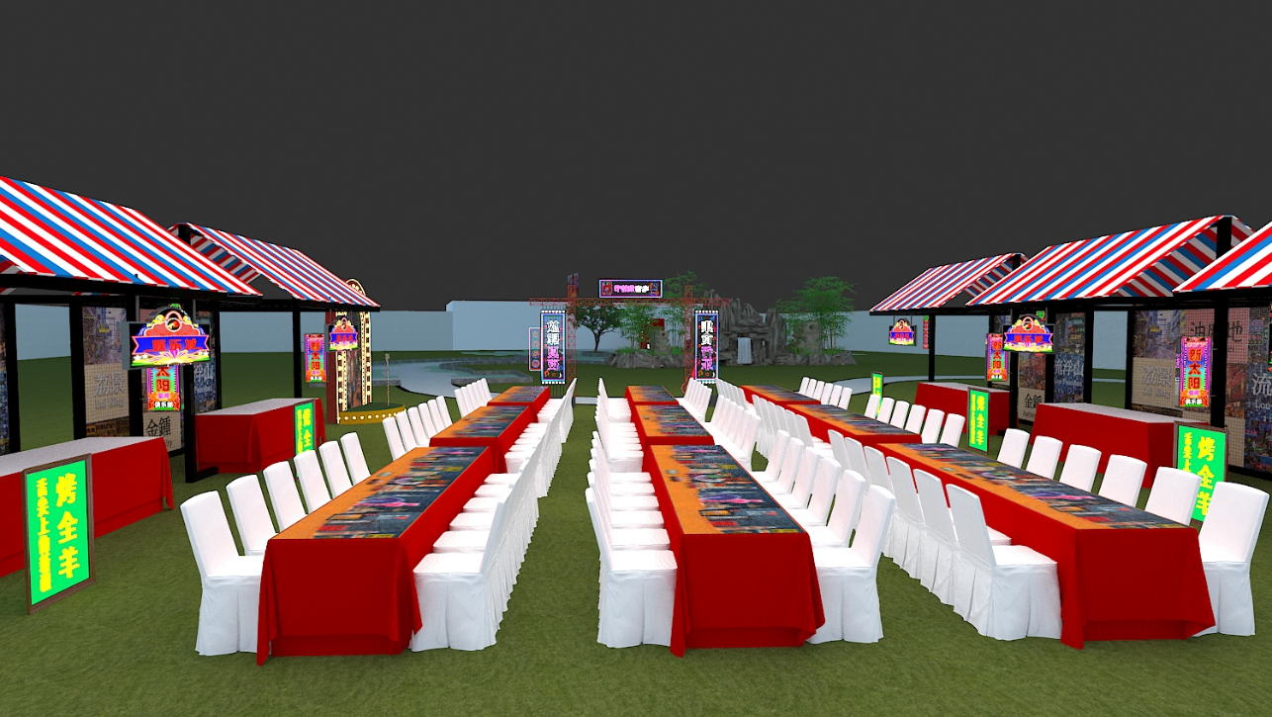
活动当天就餐区桌面进行喷绘装饰，印有香港经典建筑，增加活动氛围

Slide 24
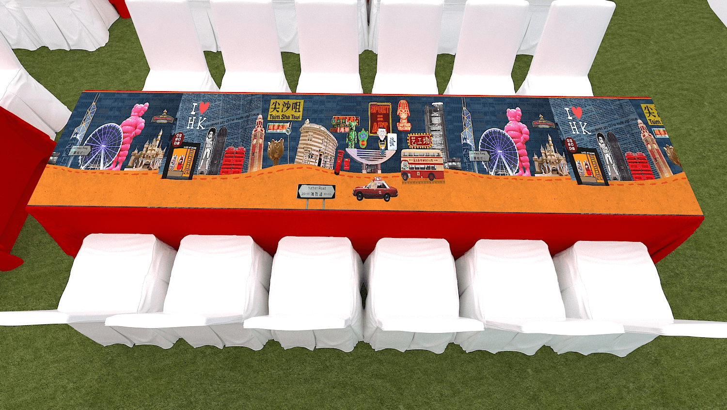
活动当天就餐区桌面进行喷绘装饰，印有香港经典建筑，增加活动氛围

Slide 25
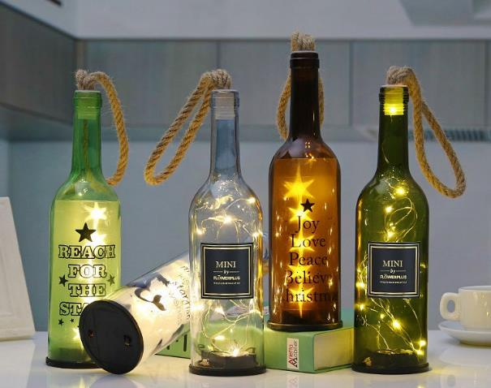
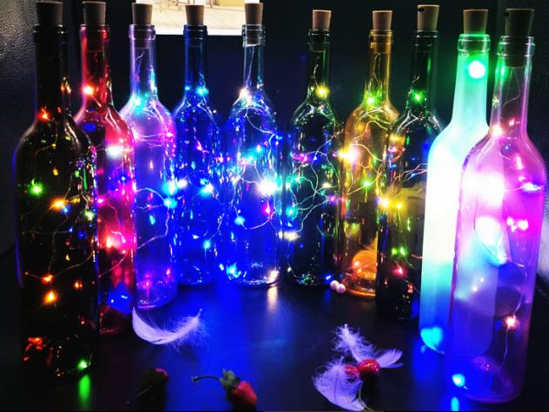
活动当天就餐区餐桌装点发光红酒瓶，营造夜晚氛围

Slide 26
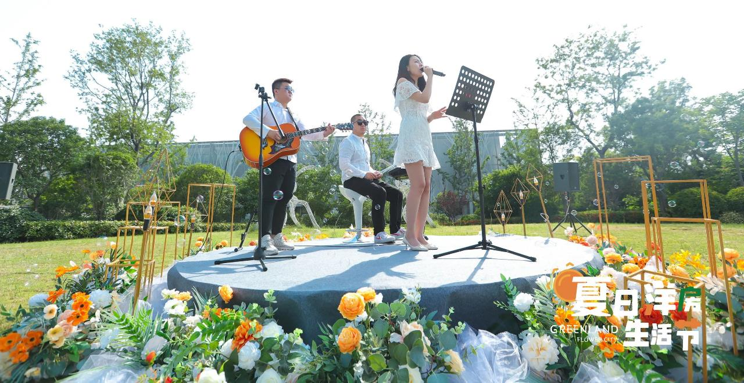
活动当天放置圆形舞台，夜晚配以小夜灯进行装饰

Slide 27
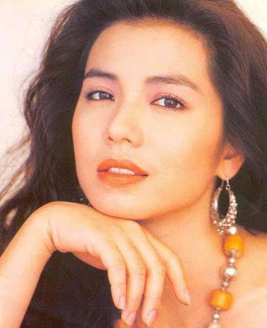
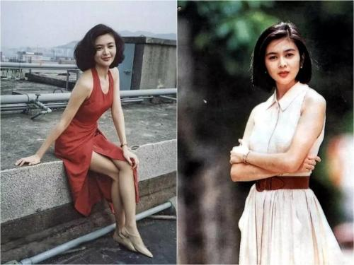
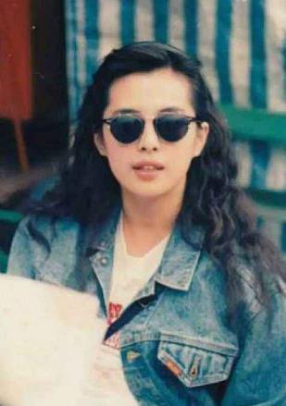
活动现场模特演绎经典港风造型及宣传拍摄（或经典电影封面模特进行演绎）

Slide 28
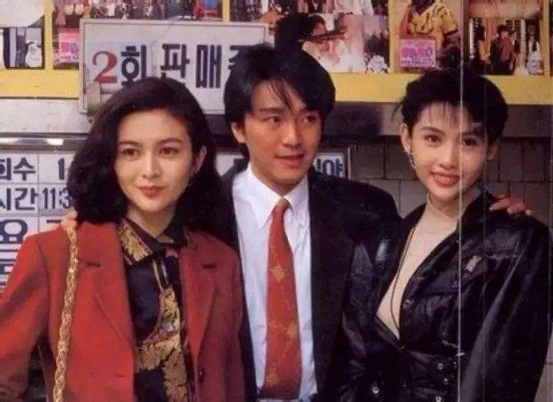
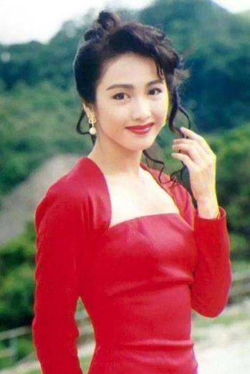

Slide 29
集食行乐
放肆夏夜
现场内容规划

Slide 30
活动
Activity content
特色烧烤畅食（餐单）
内容
烤全羊区：新疆烤全羊（定量或参与游戏互动可获取）
烧烤区：鸡翅、鸡胗，掌中宝，羊肉串，五花肉，烤面筋，网红鸡肉串、碳烤土豆片，碳烤千页豆腐
海鲜 区 ：生蚝，扇贝，秋刀鱼，鲳鱼
主食 区 ：凉面
饮料区 ：特色丝袜奶茶、rio鸡尾酒、北冰洋

Slide 31
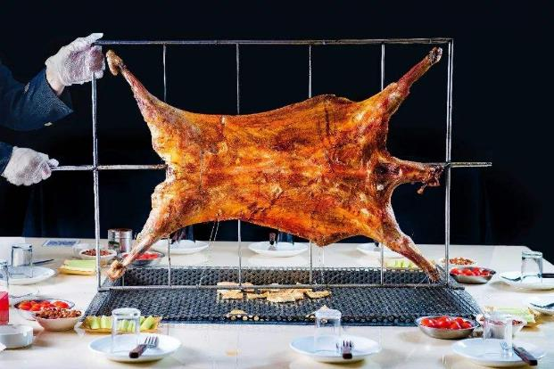
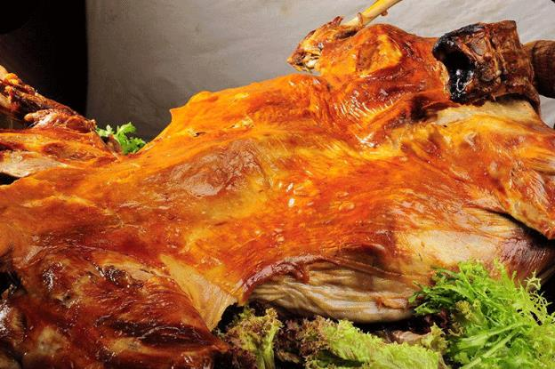
活动
Activity content
内容
舌尖上的味道——特色烤全羊
一股肉香飘来，心生荡漾，烤全羊就在眼前了！选用山羊为食材，品味舌尖上的新疆（活动当天合影发朋友圈集赞，可获得额外美食劵）

Slide 32
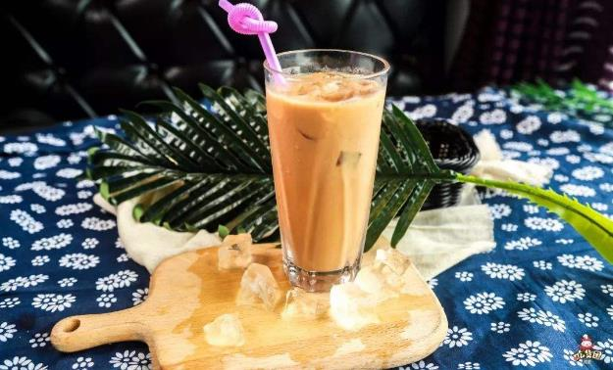


活动
Activity content
特色饮料畅饮
内容
香港经典饮品，见证半个世纪香港时代变迁的经典丝袜奶茶，rio鸡尾酒、北冰洋在星空之下，体会特色风情

Slide 33
集食行乐放肆夏夜活动流程概括
时间 | 环节 | 细节
18:30-19:00 | 嘉宾签到 | 嘉宾凭入场券实名登记换取一张100元美食劵
 | 乐队暖场 | 入场期间，乐队在舞台处暖场(播放经典香港歌曲）
19:00-20:30 | 狂欢之夜 | 特色食集自由体验
 |  | 音乐盛宴：爵士乐队暖场
 |  | 互动游戏：领取精美礼品
 |  | 合影集赞：领取额外美食兑换券
20:30 | 尾声 | 主持人结束语
活动流程规划

Slide 34
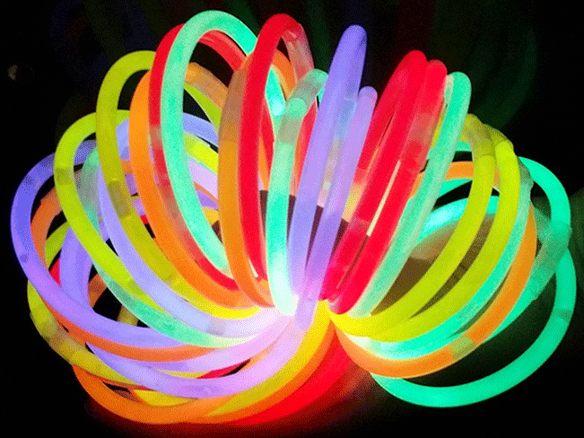
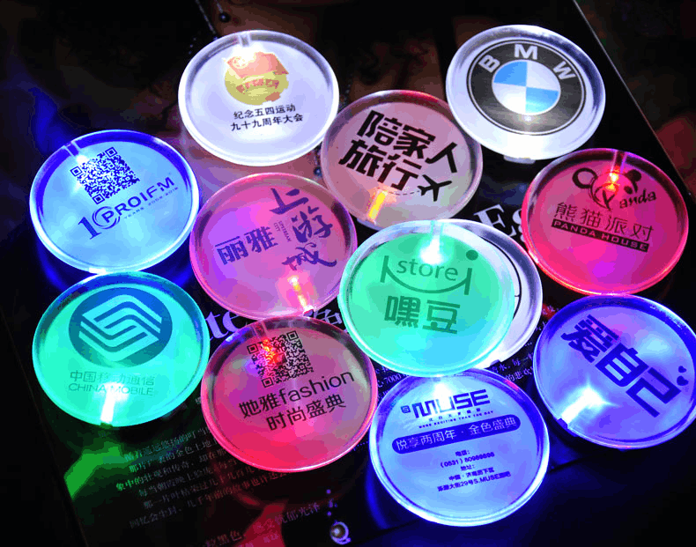
签到形式
来宾进入活动现场，签到领取港币美食券，和活动定制发光手环或者发光定制胸牌，增加活动氛围

Slide 35
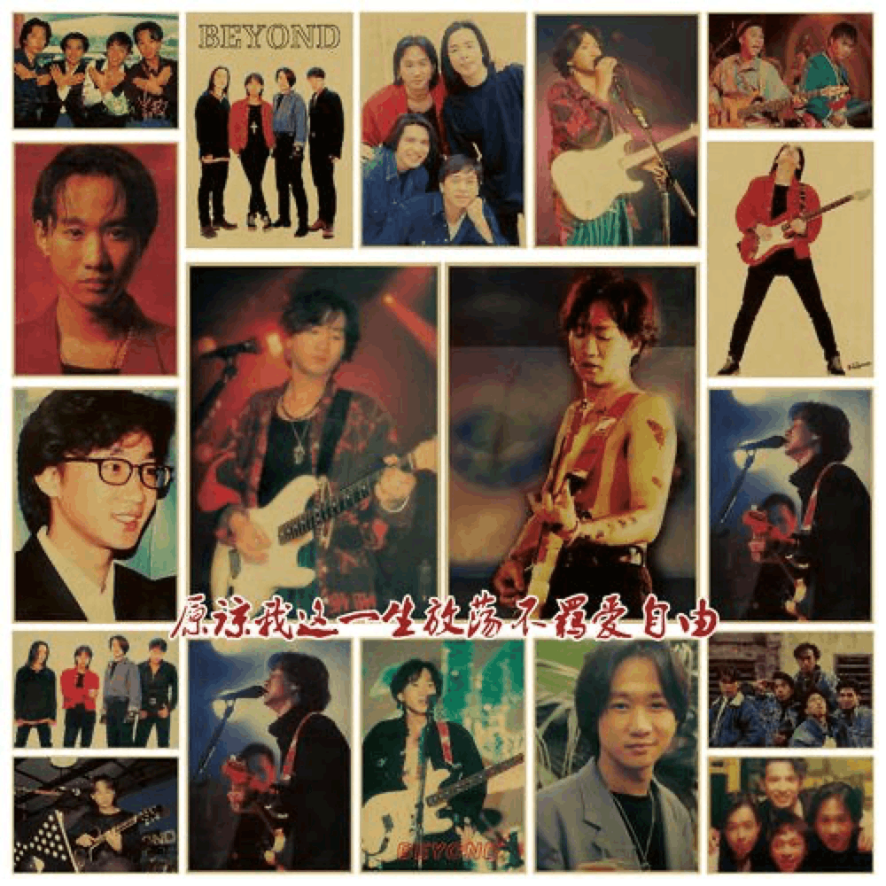
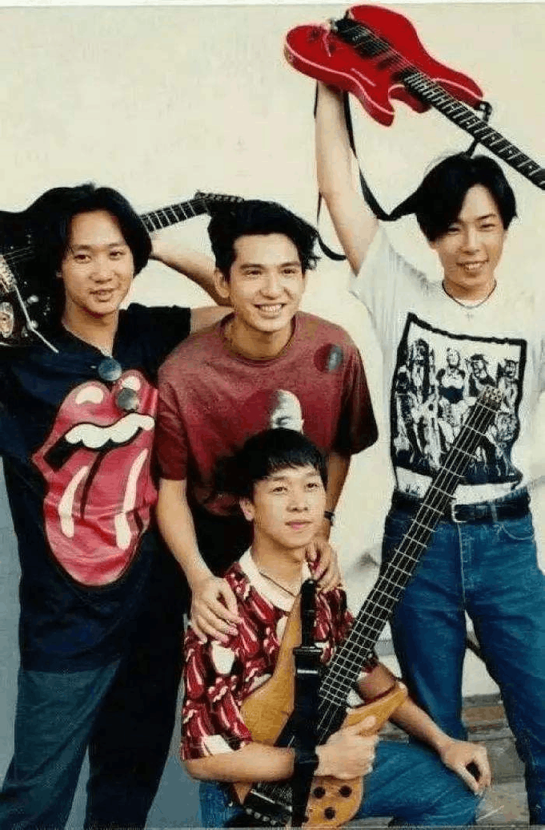
活动现场乐队演绎经典香港歌曲

Slide 36
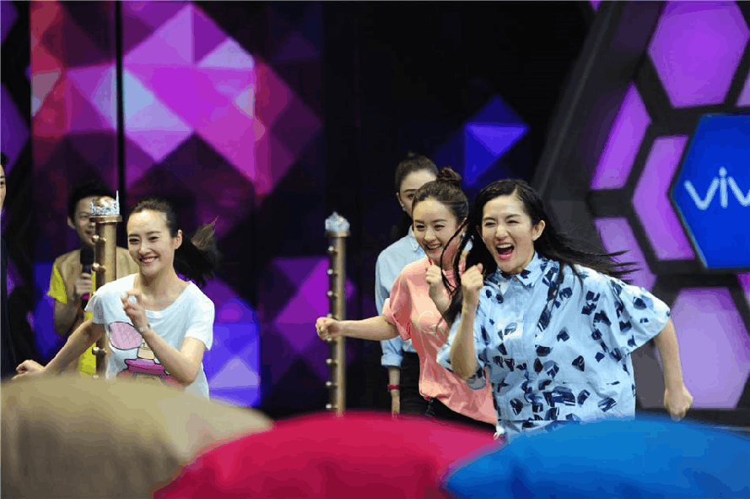
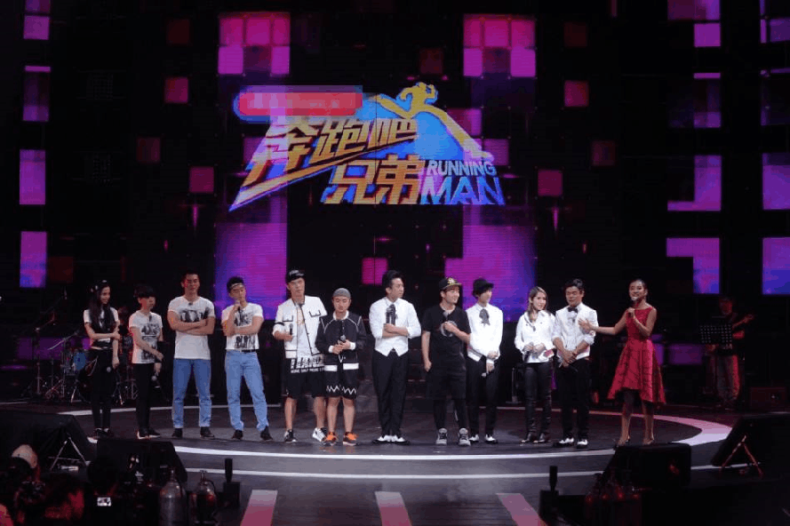
活动主体——猜歌之王 （推荐游戏）
香港经典曲目猜歌名大赛
主持人邀请参与者上台，播放香港经典曲目，最快答出歌名者获胜、可获得礼品

Slide 37
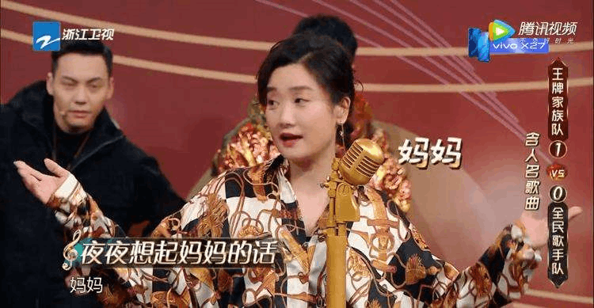
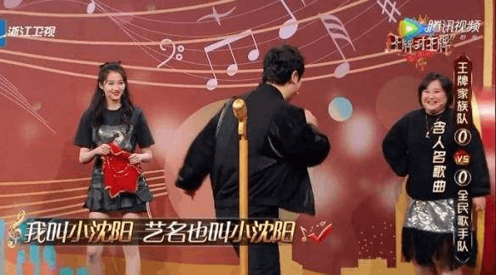
活动主体——歌词接龙（推荐游戏）
歌词接龙
主持人邀请参与者上台，播放随意一首香港经典歌曲，然后以最后一个字为开头，演唱相应歌词的歌曲，接不上来者淘汰，选出胜利者

Slide 38
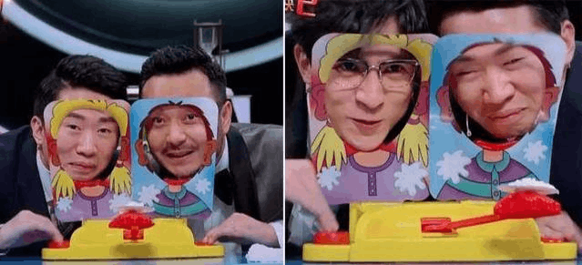
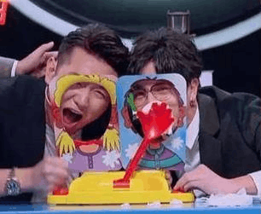
活动主体——Hit face（备选）
双人奶油打脸砸派机
挑出两名观众进行挑战，两人同时把脸放在打脸机里，按旁边的按钮，看哪人被打脸次数多，打脸少着可获得奖品
活跃现场氛围

Slide 39
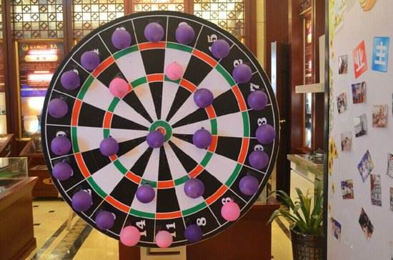
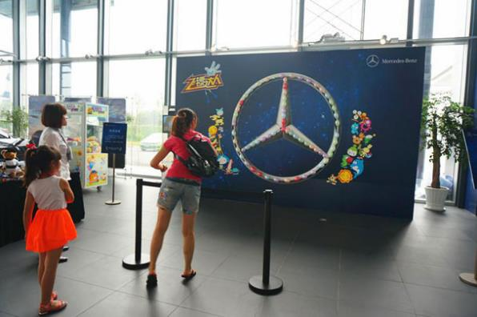
在烧烤生活节中，更有扎飞镖气球游戏等你来撩

Slide 40
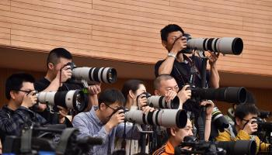
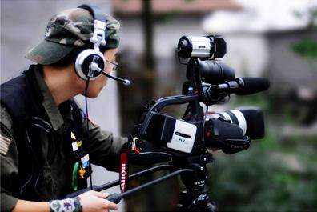
摄影摄像
活动开始前拍摄现场照片,进行活动信息的传播

Slide 41
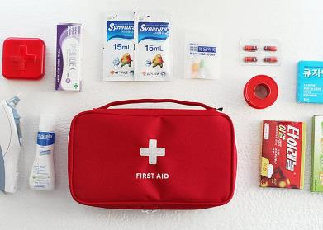

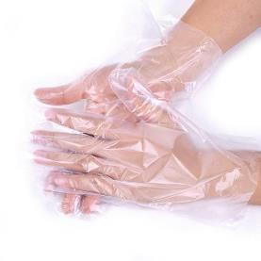

活动
Activity content
补给
现场设置补给站，供来宾可免费领取湿纸巾、消毒液、一次性围裙。同时含医疗包，为来宾带来贴心服务

Slide 42



清洁
Activity content
卫生
配备垃圾桶，并安排保洁阿姨随时清理现场卫生，保证现场干净整洁

Slide 43

帐篷
Activity content
补给
考虑到天气状况，提前预备帐篷
以备不时之需

Slide 44
集食行乐
放肆夏夜
现场执行规划

Slide 45

工作人员守则
时刻保持微笑、仪容头发整洁，工作中不允许闲谈，注意保持仪态。
站立时，需双手放在背后、挺胸收腹。递送物品时，一定要双手递送、微笑点头。
面对业主的询问微笑回答，工作范围外的问题引导业主前去找现场的相关人员。
凡到现场各个工种的工作人员，按照规定着装。
严格遵循运营手册中的各项规定。
休息到指定的场所，禁止在场内吸烟。
各自的垃圾自己进行分别处理，注意保持场内卫生。

Slide 46
应急预案
1、成立应急小组
除正常工作人员之外，同时安排待命应急工作人员，随时服处理现场临时突发事情。
2、准备好相应的应急预案，并做好相应的演练
主办单位、承办执行单位可在相关部门的指导下进行演练，从而确保在活动当日出现意外情况时临危不乱，正确及时处理。
3、设紧急通道
以在会场出现突发情况和意外情况发生时，疏散人群，进行紧急疏散保护所有嘉宾
4、电力保障及应急措施
①主会场配备1名电工，保证用电正常及维护（主办方）；②准备发电机，在遇突然停电时，立即启用，保证活动正常进行
5、音响设备保障及应急
①配备专业音响师2名，保证活动的正常播音。
②现场所有音响设备双系统配置。在主系统遇突然出现故障时，另一系统在1秒钟内立即启用，避免出现断话、掉话情况出现

Slide 47
人员分工
项目指挥组
2人
运行组
2人
仪式组
2人
工程组
4人
礼仪组
1人
创作组
2人
后勤组
2人
运行规划
流程执行
搬运制作
接待
方案创作
后勤保障
车辆调度
舞台技术
现场安装
培训
文稿撰写
物资管理
安全保障
嘉宾组织
检查补临
引领
物料设计
餐饮安排
撤场回收
管理
流物打印
礼宾接待
摄影摄像

Slide 48
谢谢观看

